Slide 1
LOGOUT NO SISTEMA

Slide 2
Criando logout no sistema
1) Destruindo uma Sessão PHP:
Uma sessão PHP pode ser destruída pela função session_destroy ().
Esta função não precisa de nenhum argumento e uma única chamada
pode destruir todas as variáveis ​​de sessão.
Se você quiser destruir uma única variável de sessão, você pode
usar a função unset () para remover a definição de uma
variável de sessão.

Slide 3
Criando logout no sistema
2) Exemplo para cancelar a definição de uma única variável :
<?php
unset($_SESSION['contador']);
?>

Slide 4
Criando logout no sistema
2) Exemplo que irá destruir todas as variáveis ​​de sessão:
<?php
session_destroy();
?>

Slide 5
Criando logout no sistema
1) Criar o arquivo scriptlogout.php digitar o código abaixo:
<?php
session_start(); //Iniciando as sessões
session_destroy(); //Destrói todas as sessões abertas
header('Location: index.php');//Redirecionando para a index
exit();
?>

Slide 6
Criando logout no sistema
2) No arquivo painel. php incluir o link para scriptlogout.php
Logo abaixo da chamada da sessão do usuário.
<!--Mostrando o nome do usuário que esta logado na sessão→
<div align="right">
<h3>Olá <?php echo $_SESSION['usuario']; ?> </h3>
</div>
<!--link para sair da sessão -->
<nav align="right">
<H2> <a href=“scriptlogout.php">Sair</a></H2>
</nav>

Slide 7
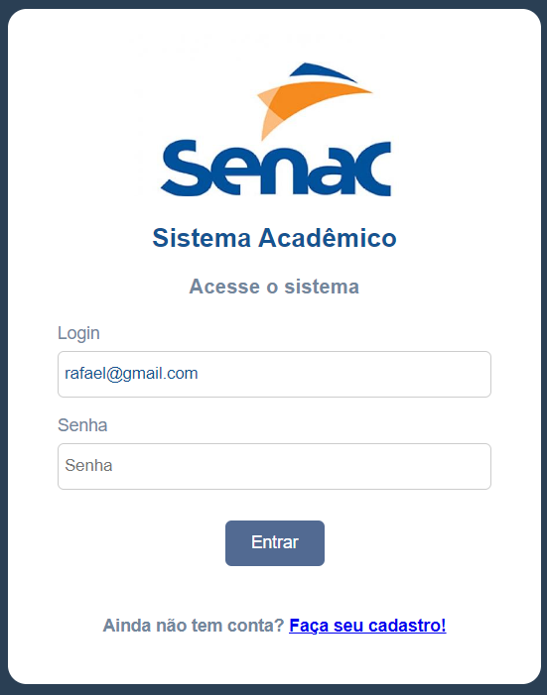
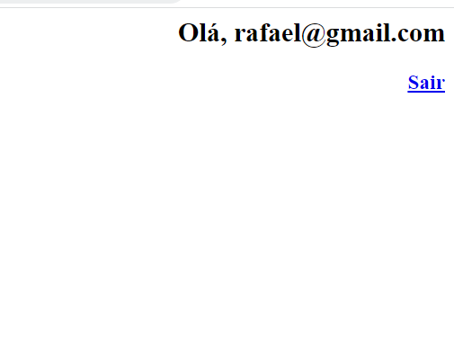

Criando logout no sistema
4) Agora vamos realizar o teste para sair da sessão e ir para a página index.php.

